Slide 1
Don’t Touch Me
5mm

Slide 2
■ Index ■
PART 01
PART 02
PART 03
프로젝트 설명
This Week
Next Week

Slide 3
PART 01
프로젝트 설명

Slide 4
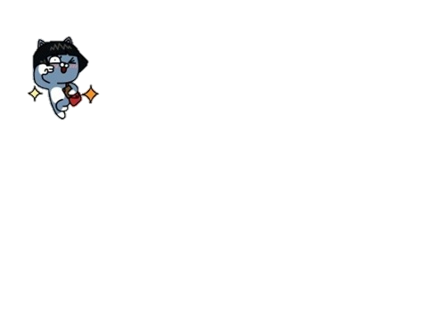
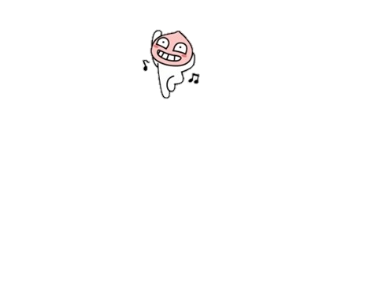

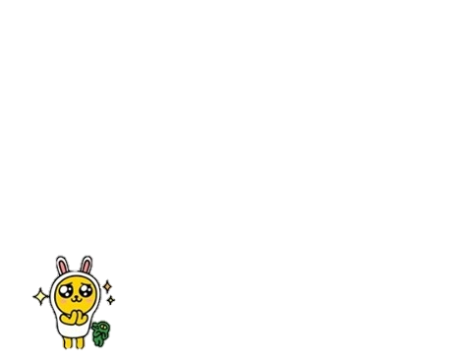
■ 팀 구성 ■
김지영(팀장) 1292059
류지원 1292062
김세희 1292057
권다솜 1292049

Slide 5
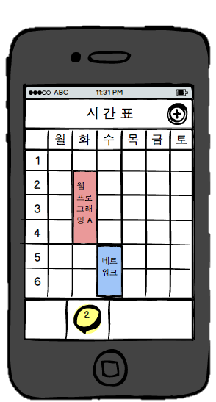
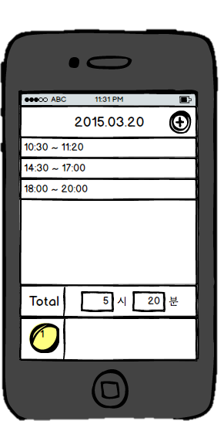
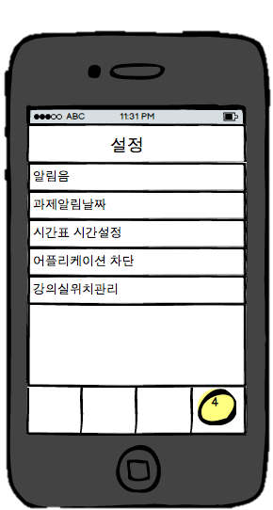
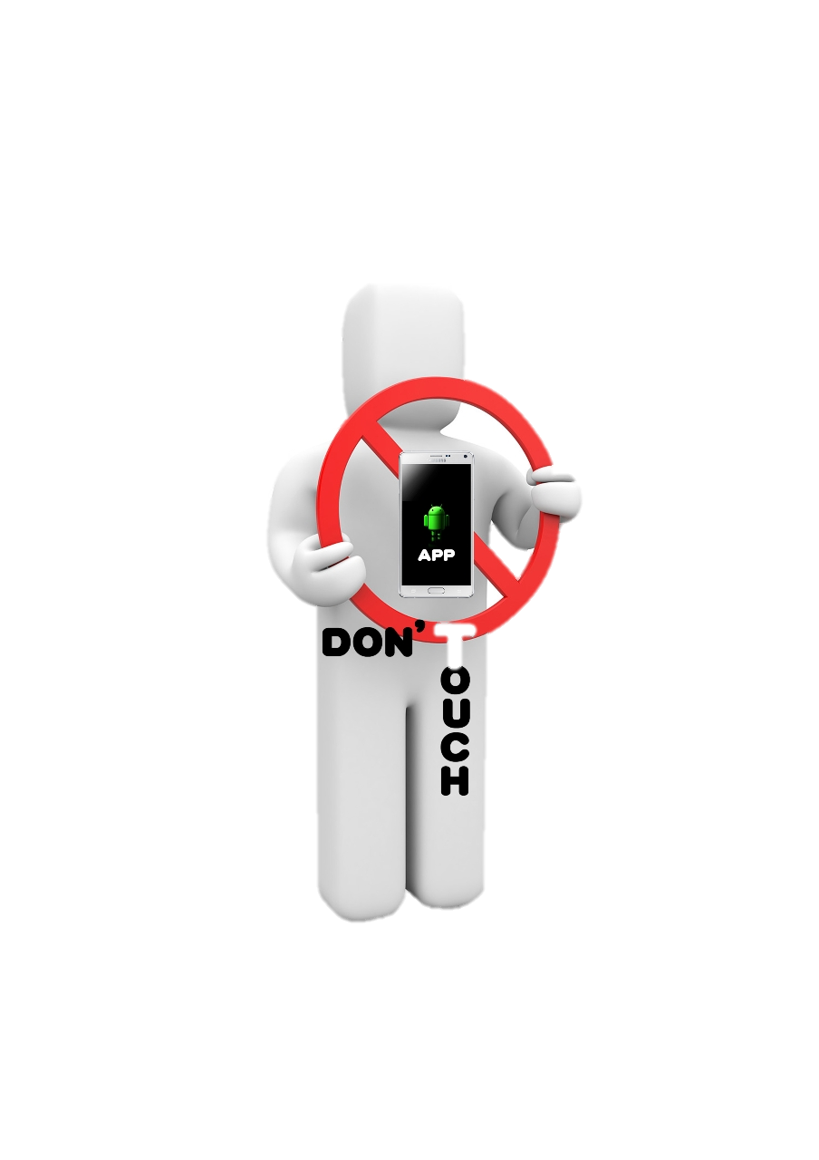
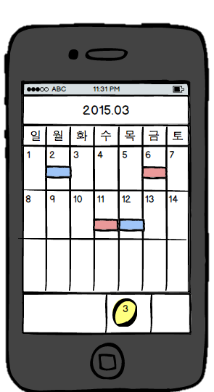
■ Don’t Touch Me ■
스마트 폰 App 차단
● 효율적인 공부 시간
● 수업시간 집중력 향상

Slide 6
PART 02
This Week

Slide 7
■ 지난 주 작업 사항■
DataBase 구조화
핵심 기능 ProtoType 구현
화면 구현
구현 미완성 Android Studio 프로그램에 대한 미숙함(버전 문제 등)
■ 문제점 : API 22 버전이 컴파일 시에 에러 발생
■ 해결책 : 버전을 API 21. 1. 2 로 맞춤

Slide 8
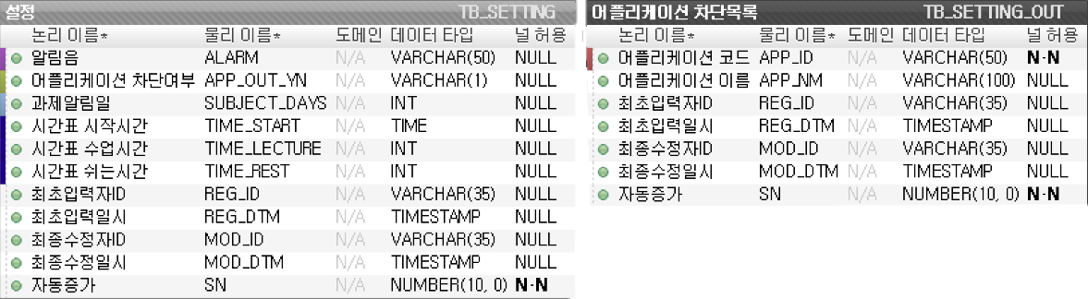
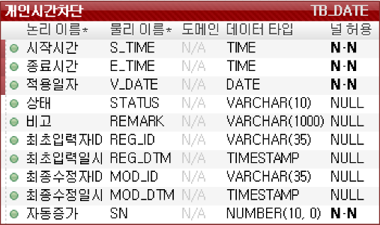
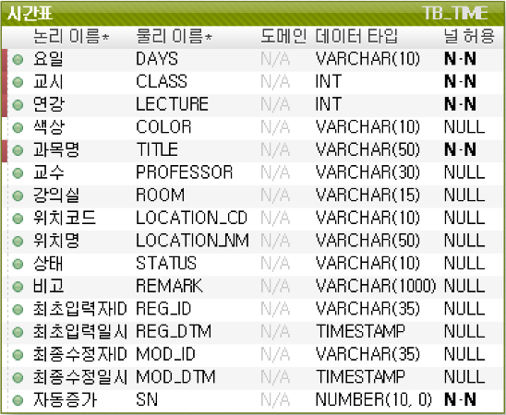
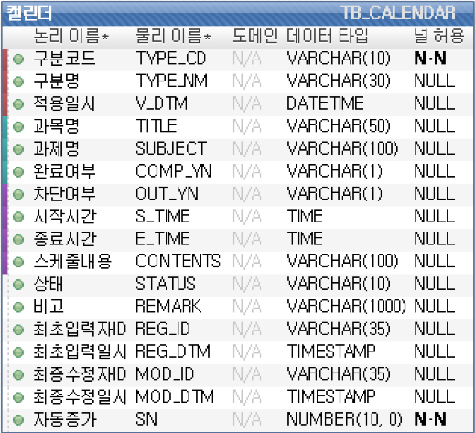
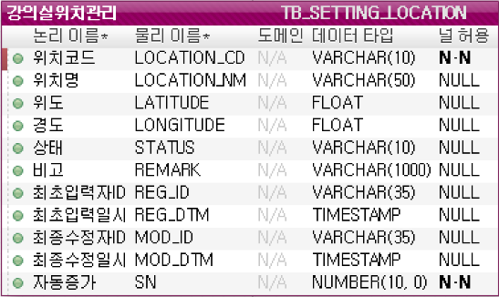
■ 데이터 구조화 ■

Slide 9
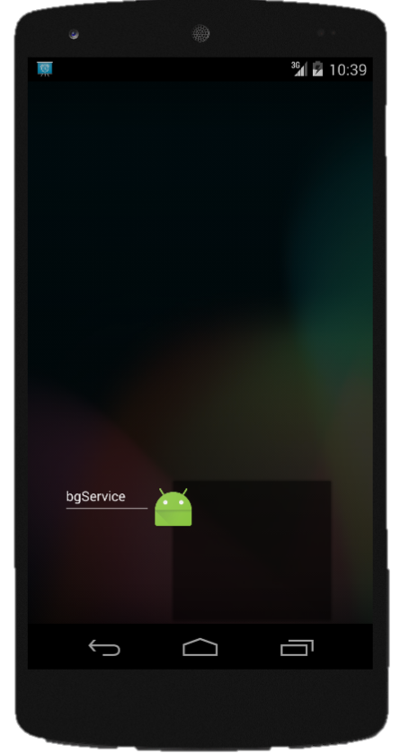
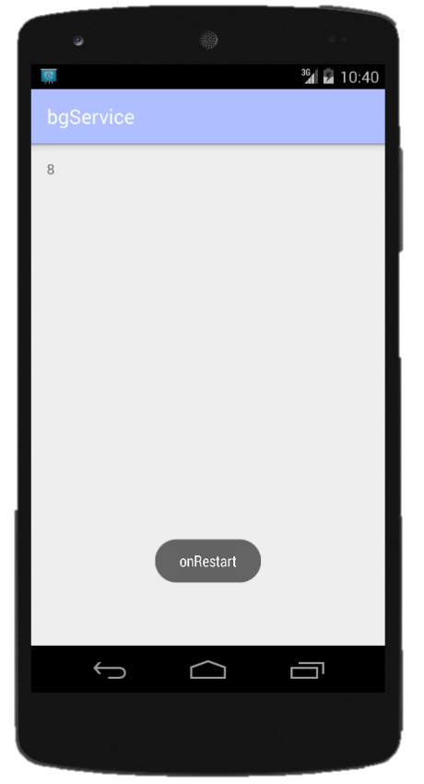
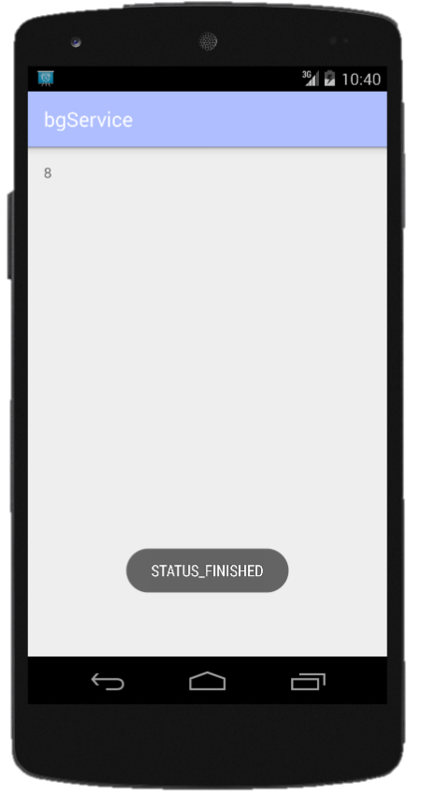
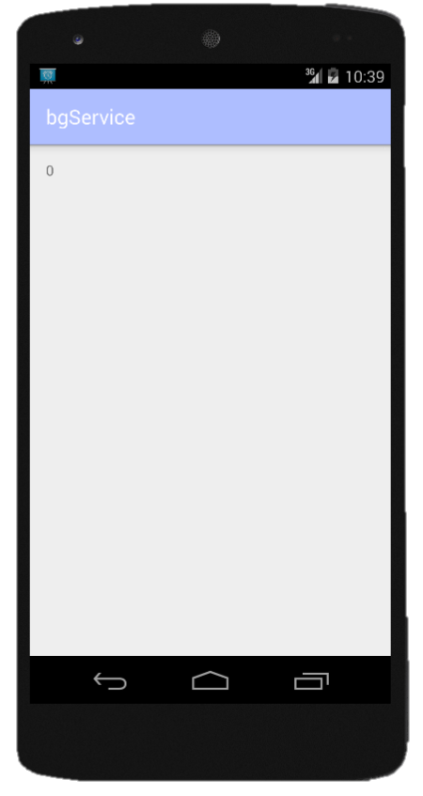
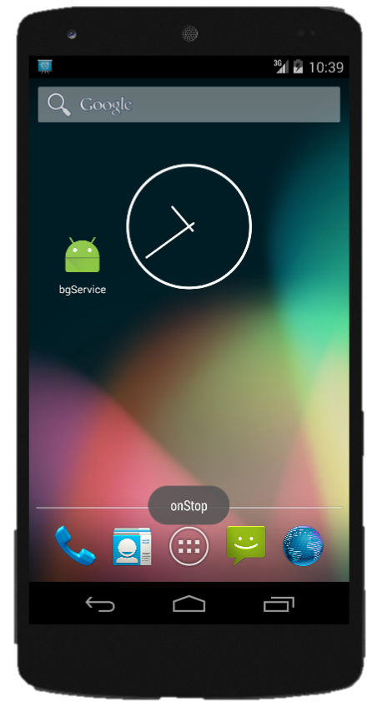

■ Background Service Sample Test ■

Slide 10
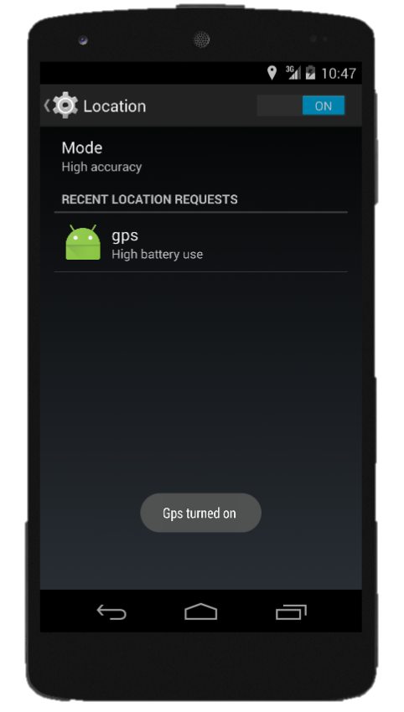
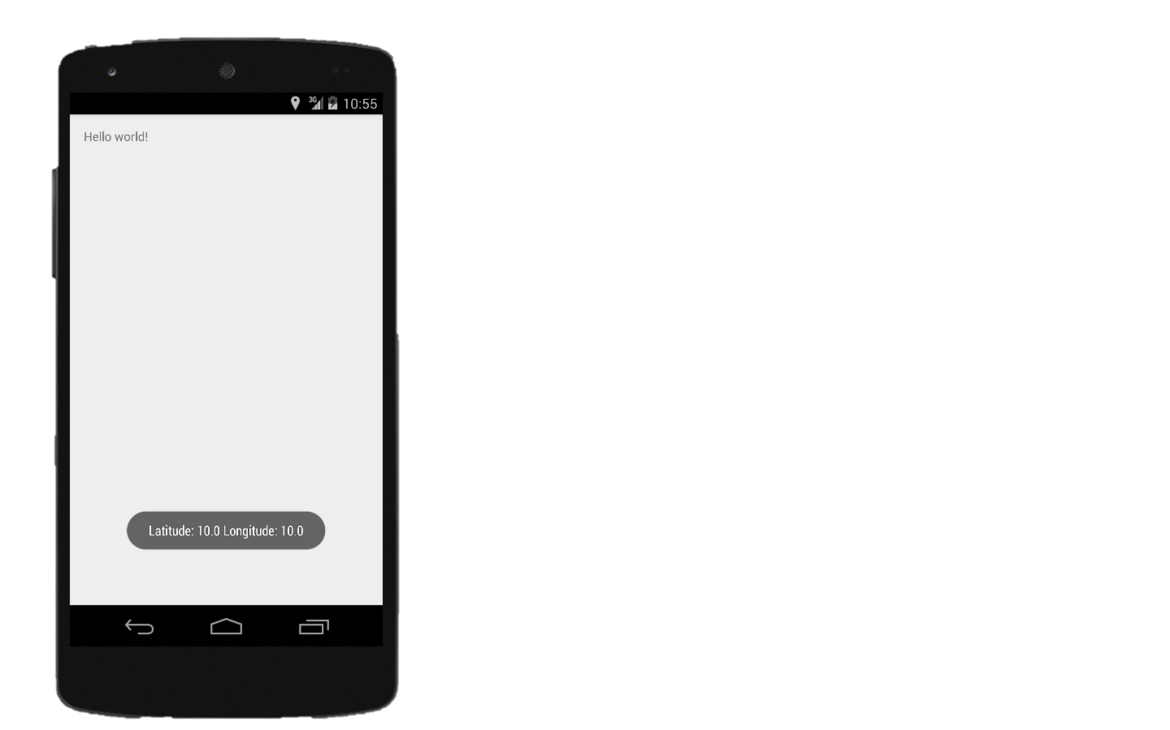
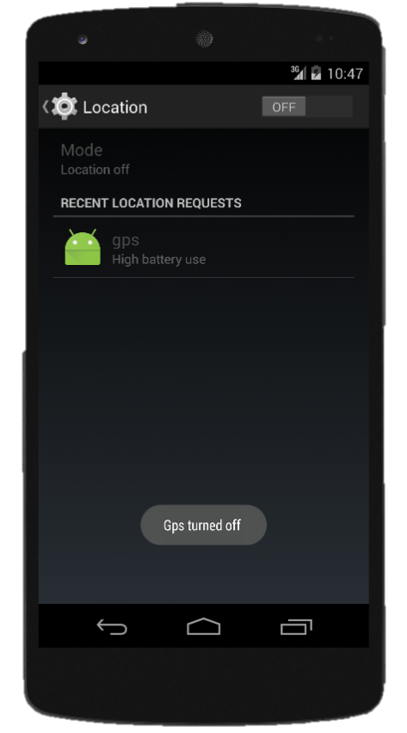
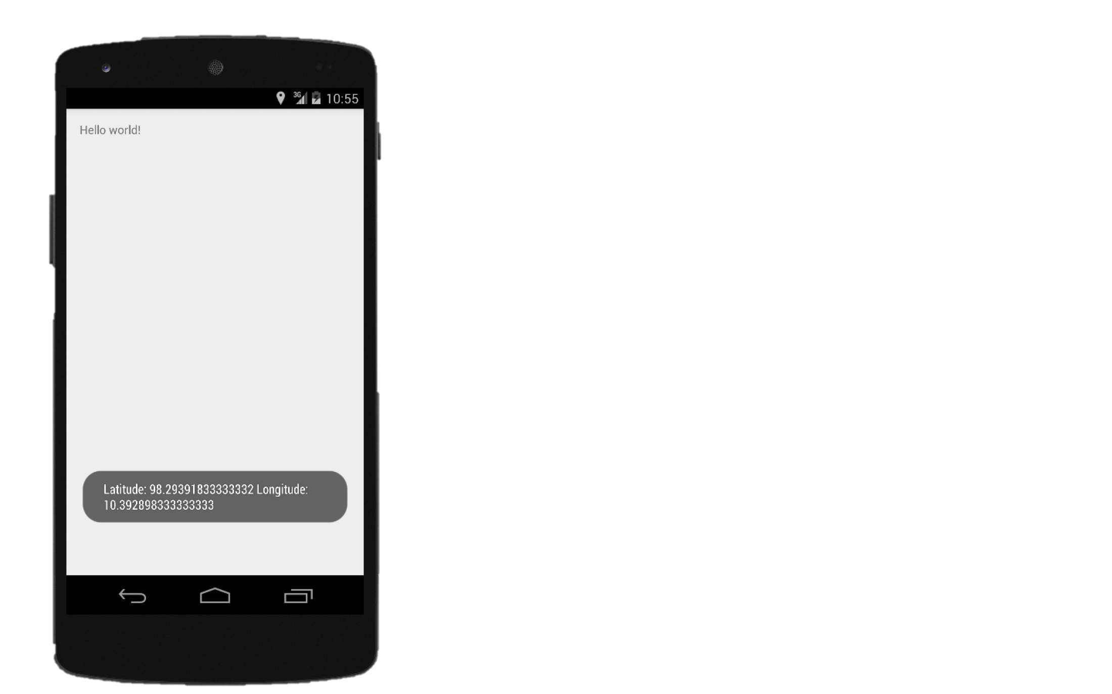
■ GPS Sample Test ■

Slide 11
PART 03
Next Week

Slide 12
■ 다음주 진행 예정 사항 ■
화면 구현
기본 기능 구현
핵심 기능 ProtoType 구현
(Notification)

Slide 13
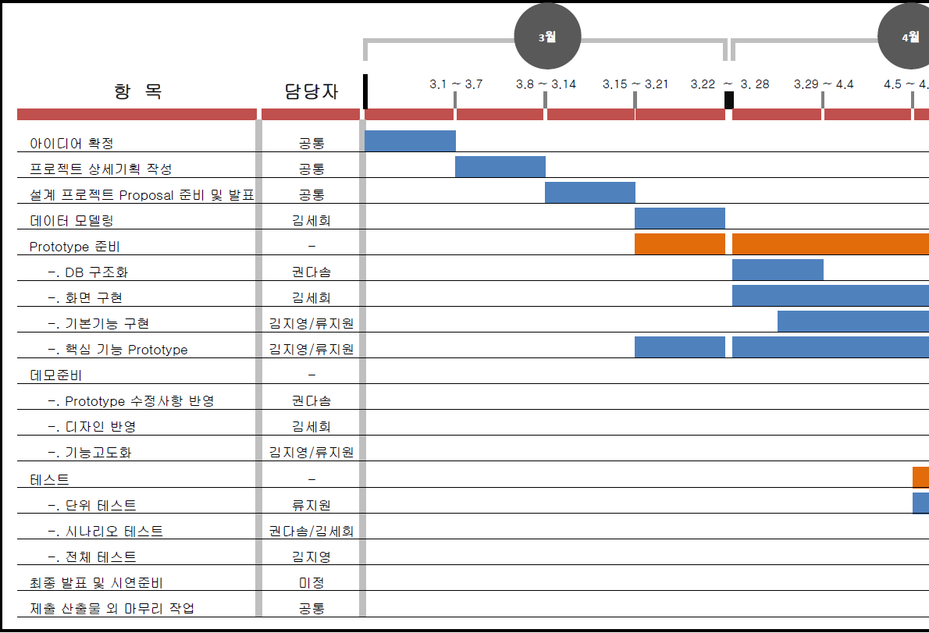
■ 현재 진행 단계 ■

Slide 14
Thank You

